Slide 1

Семинар 1
Оформление ноутбука и закрепление функций и генераторов
Notes:
Выбери любой подходящий макет с названием “Титульник”.

Slide 2
Знакомство

Slide 3



Ответьте на несколько вопросов
сообщением в чат
Теперь ваша очередь!
Из какого вы города?
Сколько вам лет?
Кем вы работаете сейчас? Как долго?
Notes:
Посоветуйся с методистом как лучше провести знакомство с аудиторией. Вопросы могут меняться. Стандартный слайд знакомства. Не меняем его, меняем текст в нем и иллюстрации (если нужно)

Slide 4

Цели семинара №12:
Оформление ноутбука и закрепление функций и генераторов
Узнать, как работать с jupyter notebook эффективней
Научиться красиво и доступно оформлять jupyter notebook
Посмотреть на функционал модуля Random
Более детально изучить словари, функции в Python
Разобраться с генераторами
Познакомиться с list, set, dict comprehensions

Slide 5
Викторина
Минутка самопроверки

Slide 6
С помощью какого тега можно добавить изображение в markdown?
<<0:30->>
Оформление ноутбука и закрепление функций и генераторов
<img>
<image>
<picture>
<photo>

Slide 7
С помощью какого тега можно добавить изображение в markdown?
Оформление ноутбука и закрепление функций и генераторов
<img>
<image>
<picture>
<photo>

Slide 8
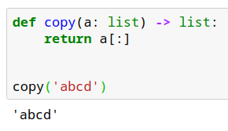
Какой будет вывод у этого кода?
<<0:30->>
Оформление ноутбука и закрепление функций и генераторов
['a', 'b', 'c', 'd']
TypeError: say_hello() missing 1 required argument: 'a'
'abcd'

Slide 9
Какой будет вывод у этого кода?
Оформление ноутбука и закрепление функций и генераторов
['a', 'b', 'c', 'd']
TypeError: say_hello() missing 1 required argument: 'a'
'abcd'

Slide 10
С помощью какой функции из модуля Random можно получить случайные объекты из списка?
<<0:30->>
Оформление ноутбука и закрепление функций и генераторов
random.sample()
random.randint()
random.random()
random.choice()

Slide 11
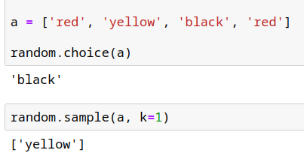
С помощью какой функции из модуля Random можно получить случайные объекты из списка?
Оформление ноутбука и закрепление функций и генераторов
random.sample()
random.randint()
random.random()
random.choice()

Slide 12
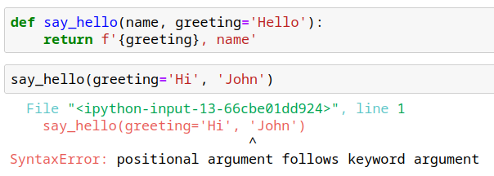
Какой будет вывод у этого кода?
<<0:30->>
Оформление ноутбука и закрепление функций и генераторов
Hi, John
SyntaxError: positional argument follows keyword argument
TypeError: say_hello() missing 1 required positional argument: 'name'
Hello, John

Slide 13
Какой будет вывод у этого кода?
Оформление ноутбука и закрепление функций и генераторов
Hi, John
SyntaxError: positional argument follows keyword argument
TypeError: say_hello() missing 1 required positional argument: 'name'
Hello, John

Slide 14
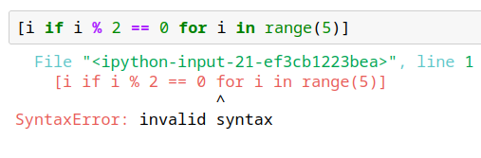
Какой будет вывод у этого кода?
<<0:30->>
Оформление ноутбука и закрепление функций и генераторов
SyntaxError: invalid syntax
[0, 2, 4]
[2, 4]
[1, 3]

Slide 15
Какой будет вывод у этого кода?
Оформление ноутбука и закрепление функций и генераторов
SyntaxError: invalid syntax
[0, 2, 4]
[2, 4]
[1, 3]

Slide 16
С помощью фигурных скобочек {} какие создаются comprehensions?
<<0:30->>
Оформление ноутбука и закрепление функций и генераторов
set comprehensions
dict comprehensions
tuple comprehensions
list comprehensions

Slide 17
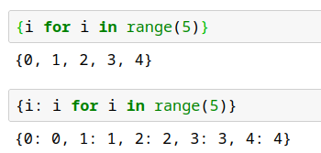
С помощью фигурных скобочек {} какие создаются comprehensions?
Оформление ноутбука и закрепление функций и генераторов
set comprehensions
dict comprehensions
tuple comprehensions
list comprehensions

Slide 18
Ваши вопросы?
Оформление ноутбука и закрепление функций и генераторов
Оформление ноутбука и закрепление функций и генераторов

Slide 19
Практика
Оформление ноутбука и закрепление функций и генераторов

Slide 20

Задание 0.
Оформление ноутбука и закрепление функций и генераторов
Весь ноутбук оформляйте с заголовками и текстами:
Номер задачи - заголовок 2
Номер подзадачи - заголовок 3
Предоставленные наборы данных оформляйте, как код
Вся практика

Slide 21

Задание 1.
Оформление ноутбука и закрепление функций и генераторов
1.1 Соедините два словаря в один
1.2 Напишите функцию, которая на вход принимает два словаря и возвращает один объединенный словарь
Используйте аннотирование типов
5 минут

Slide 22
Задание 1.
<<5:00->>
Оформление ноутбука и закрепление функций и генераторов
1.1 Соедините два словаря в один
1.2 Напишите функцию, которая на вход принимает два словаря и возвращает один объединенный словарь
Используйте аннотирование типов

Slide 23

Задание 2.
Оформление ноутбука и закрепление функций и генераторов
Напишите функцию, которая из двух списков, делает один словарь, где элементы из первого списка - ключи, а элементы из второго списка - значения
Используйте аннотирование типов
2.1 Используя цикл for
2.2 Используя dict comprehensions
5 минут

Slide 24
Задание 2.
<<5:00->>
Оформление ноутбука и закрепление функций и генераторов
Напишите функцию, которая из двух списков, делает один словарь, где элементы из первого списка - ключи, а элементы из второго списка - значения
Используйте аннотирование типов
2.1 Используя цикл for
2.2 Используя dict comprehensions

Slide 25
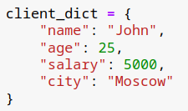
Задание 3.
Оформление ноутбука и закрепление функций и генераторов
Извлеките только два ключа name и age из представленного словаря
5 минут
3.1 Напишите функцию с циклом for
Функция на вход принимает:
исходный словарь
ключи, которые нужно извлечь (аргумент по умолчанию)
На выходе словарь с нужными ключами
Используйте аннотирование типов
3.2 Используя dict comprehensions

Slide 26
Задание 3.
<<5:00->>
Оформление ноутбука и закрепление функций и генераторов
Извлеките только два ключа name и age из представленного словаря
3.1 Напишите функцию с циклом for
Функция на вход принимает:
исходный словарь
ключи, которые нужно извлечь (аргумент по умолчанию)
На выходе словарь с нужными ключами
Используйте аннотирование типов
3.2 Используя dict comprehensions

Slide 27

Перерыв
Оформление ноутбука и закрепление функций и генераторов
Notes:
Это таймер с обратным отсчетом времени. Работает только в браузере Гугл Хром с расширением SlidesTimer. Просто установи его, обнови страницу с презентацией и впиши нужное время для обратного отсчета. Очень удобная штука! Только не двигай ее, она выровнена так специально

Slide 28
Перерыв
<<5:00->>
Оформление ноутбука и закрепление функций и генераторов
Notes:
Это таймер с обратным отсчетом времени. Работает только в браузере Гугл Хром с расширением SlidesTimer. Просто установи его, обнови страницу с презентацией и впиши нужное время для обратного отсчета. Очень удобная штука! Только не двигай ее, она выровнена так специально

Slide 29
Задание 4.
Оформление ноутбука и закрепление функций и генераторов
4.1 Сгенерируйте случайные целые числа от 0 до 100 в количестве 5 штук с помощью модуля random
Зафиксируйте псевдогенерацию, чтобы сгенерированные значения всегда были одинаковые
Используйте list comprehensions
5 минут

Slide 30
Задание 4.
<<5:00->>
Оформление ноутбука и закрепление функций и генераторов
4.1 Сгенерируйте случайные целые числа от 0 до 100 в количестве 5 штук с помощью модуля random
Зафиксируйте псевдогенерацию, чтобы сгенерированные значения всегда были одинаковые
Используйте list comprehensions

Slide 31
Оформление ноутбука и закрепление функций и генераторов
4.2 Напишите генератор
Генератор на вход принимает список с данными о клиенте (данные из пункта 4.1)
Внутри генератора реализуйте обход по списку с данными
На каждой итерации генератор будет возвращать кортеж из двух элементов:
данные по клиенту (в зависимости от итерации, на 0 итерации вернется 0 элемент, на 1 итерации вернется 1 элемент и тд)
целочисленное значение, которое показывает, сколько секунд прошло с предыдущей итерации
Примечание: секунды, которые возвращаются должны показывать время не с начала запуска генератора, а именно то время, которое прошло с предыдущей итерации. А значит время на первой итерации должно равняться 0.
Используйте функцию time из модуля time для подсчета времени.
Чтобы проверить работу таймера, запустите проход по генератору в цикле с time.sleep(2)
10 минут

Slide 32
<<10:00->>
Оформление ноутбука и закрепление функций и генераторов
4.2 Напишите генератор
Генератор на вход принимает список с данными о клиенте (данные из пункта 4.1)
Внутри генератора реализуйте обход по списку с данными
На каждой итерации генератор будет возвращать кортеж из двух элементов:
данные по клиенту (в зависимости от итерации, на 0 итерации вернется 0 элемент, на 1 итерации вернется 1 элемент и тд)
целочисленное значение, которое показывает, сколько секунд прошло с предыдущей итерации
Примечание: секунды, которые возвращаются должны показывать время не с начала запуска генератора, а именно то время, которое прошло с предыдущей итерации. А значит время на первой итерации должно равняться 0.
Используйте функцию time из модуля time для подсчета времени.
Чтобы проверить работу таймера, запустите проход по генератору в цикле с time.sleep(2)

Slide 33
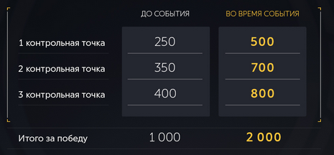
Задание 5.
Оформление ноутбука и закрепление функций и генераторов
5.1 Найдите картинку в интернете и прикрепите её в ячейку с текстом
5.2 Создайте следующую таблицу в ячейке с текстом
5 минут

Slide 34
Задание 5.
<<5:00->>
Оформление ноутбука и закрепление функций и генераторов
5.1 Найдите картинку в интернете и прикрепите её в ячейку с текстом
5.2 Создайте следующую таблицу в ячейке с текстом

Slide 35
Задание 6.
Оформление ноутбука и закрепление функций и генераторов
Напишите функцию, которая может принимать любое количество трат пользователя и считать сумму и среднее.
На вход поступают целочисленные значения в любом количестве
На выходе словарь с ключами суммы трат и средней траты
5 минут

Slide 36
Задание 6.
<<5:00->>
Оформление ноутбука и закрепление функций и генераторов
Напишите функцию, которая может принимать любое количество трат пользователя и считать сумму и среднее.
На вход поступают целочисленные значения в любом количестве
На выходе словарь с ключами суммы трат и средней траты

Slide 37
Ваши вопросы?
Оформление ноутбука и закрепление функций и генераторов
Подведем итоги

Slide 38
Домашнее задание

Slide 39
Домашнее задание 1
Оформление ноутбука и закрепление функций и генераторов
Оформляйте ноутбук, используя эти советы:
Номер задачи - заголовок 2
Номер подзадачи - заголовок 3
Предоставленные наборы данных оформляйте, как код
Code

Slide 40
Домашнее задание 2
Оформление ноутбука и закрепление функций и генераторов
На складе лежат разные фрукты в разном количестве.
Нужно написать функцию, которая на вход принимает любое количество названий фруктов и их количество, а возвращает общее количество фруктов на складе

Slide 41
Домашнее задание 3
Оформление ноутбука и закрепление функций и генераторов
Дан список с затратами на рекламу. Но в данных есть ошибки, некоторые затраты имеют отрицательную величину. Удалите такие значения из списка и посчитайте суммарные затраты
[100, 125, -90, 345, 655, -1, 0, 200]
Используйте list comprehensions

Slide 42
Домашнее задание 4
Оформление ноутбука и закрепление функций и генераторов
Даны два списка.
Дата покупки
['2021-09-14', '2021-12-15', '2021-09-08', '2021-12-05', '2021-10-09', '2021-09-30', '2021-12-22', '2021-11-29', '2021-12-24', '2021-11-26', '2021-10-27', '2021-12-18', '2021-11-09', '2021-11-23', '2021-09-27', '2021-10-02', '2021-12-27', '2021-09-20', '2021-12-13', '2021-11-01', '2021-11-09', '2021-12-06', '2021-12-08', '2021-10-09', '2021-10-31', '2021-09-30', '2021-11-09', '2021-12-13', '2021-10-26', '2021-12-09']
Суммы покупок по датам
[1270, 8413, 9028, 3703, 5739, 4095, 295, 4944, 5723, 3701, 4471, 651, 7037, 4274, 6275, 4988, 6930, 2971, 6592, 2004, 2822, 519, 3406, 2732, 5015, 2008, 316, 6333, 5700, 2887]
4.1 Найдите, какая выручка у компании в ноябре
Используйте list comprehensions
4.2 Найдите выручку компании в зависимости от месяца
Для этого напишите функцию, которая на вход принимает список с датами и список с выручкой, а на выходе словарь, где ключи - это месяцы, а значения - это выручка.
Используйте аннотирование типов.

Slide 43
Notes:
Стандартный слайд. Не меняем его совсем. Но всегда используем в конце презентации.

